Slide 1
Червона книга України.
Рослини
Нетеча Всеволод

Slide 2

Що таке Червона Книга?
Червона книга України — це офіційне державне видання, у якому зібрано інформацію про рідкісні, зникаючі або зниклі види тварин, рослин і грибів, що потребують охорони. Її головна мета — збереження біорізноманіття та запобігання зникненню окремих видів.
Перше видання з’явилося у 1980 році, останнє оновлення — у 2009. Види у книзі поділяють на категорії за рівнем загрози. Веденням книги займається Національна комісія з питань Червоної книги України разом із науковими установами.
Це видання має важливе значення для природоохоронного законодавства: занесені до книги види охороняються державою, а за їх знищення передбачено відповідальність.

Slide 3
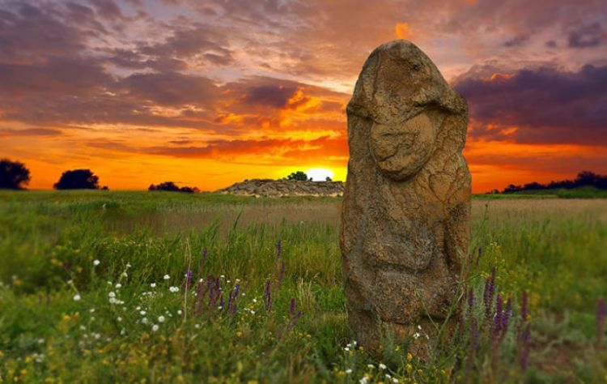
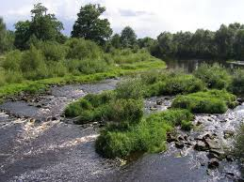
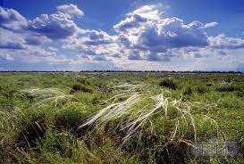
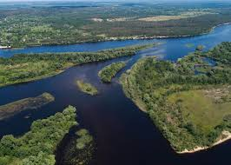
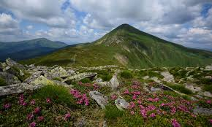
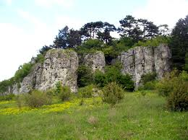
Заповідники

Slide 4
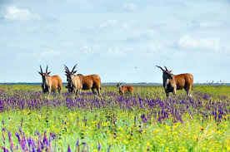
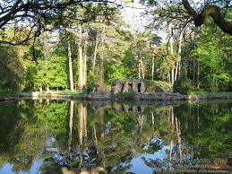
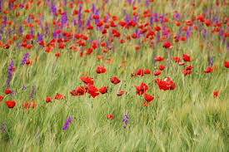
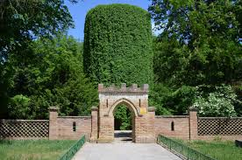
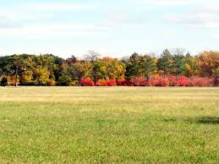
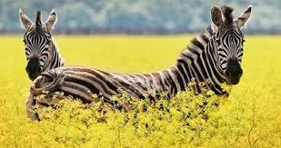
Асканія-Нова
це найбільший степовий біосферний заповідник у Європі та один із найцінніших у світі. Розташований у Херсонській області, він був заснований у 1898 році.
Заповідник охоплює величезну територію, де збереглися цілинні степи — ділянки, на яких ніколи не проводили господарської діяльності (оранка, будівництво). Це справжня "машина часу" для ботаніків.
Степи — одна з найрідкіснішдужеих екосистем на планеті, і їх залишилось мало. Більшість видів рослин заповідника унікальні, зникають через зміну клімату та людську діяльність. Асканія-Нова їх зберігає та примножує.

Slide 5
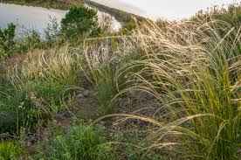
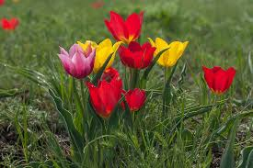
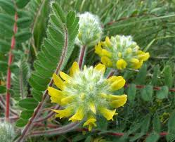
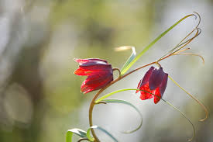
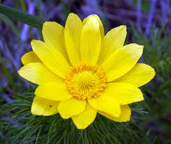
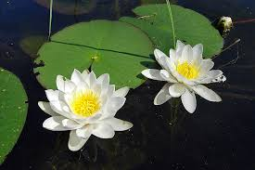
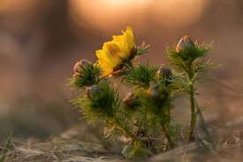
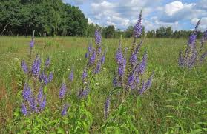
Червонокнижні рослини:
1.Ковила українська та інші види ковили (перелічені у Червоній книзі). Ці стебла — символи степу, які срібляться на вітрі
2.Тюльпан Шренка — дикий родич садових тюльпанів, зацвітає яскравими плямами навесні
3.Астрагал шерстистоквітковий — дуже рідкісна рослина з оригінальними шерстистими квітками
4.Рябчик руський — має характерні дзвіночкоподібні квітки
5.Адоніс весняний (сон-трава) — яскраво-жовті квіти, які пробиваються першими після зими
Ще цікаві степові рослини:
6.Латаття білосніжне
7.Горицвіт
8.Вероніка степова

Slide 6
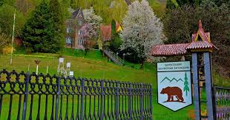
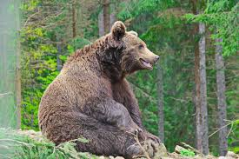
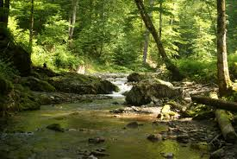
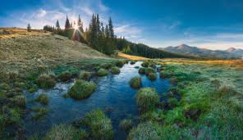
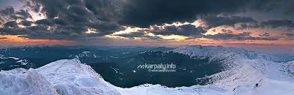
Карпатський біосферний заповідник
це один із найбільших природоохоронних об’єктів України, розташований на Закарпатті, у найвищій частині Українських Карпат. Його було створено у 1968 році, а у 1992 році він отримав статус біосферного заповідника під егідою ЮНЕСКО.
Цей заповідник — справжній ботанічний скарб: тут зростає понад 2 000 видів судинних рослин, з яких близько 200 занесено до Червоної книги України.
Карпатський біосферний заповідник — це природна лабораторія, де зберігаються реліктові (доісторичні) і ендемічні (місцеві) види, які не знайдеш більше ніде у світі. Рослинність тут збереглася майже в первісному стані, що робить цей регіон неоціненним для науки й природи.

Slide 7
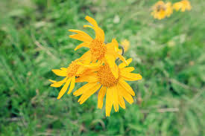
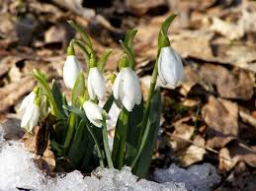
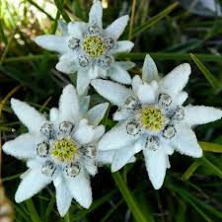
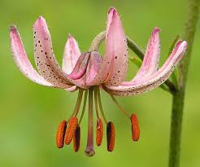
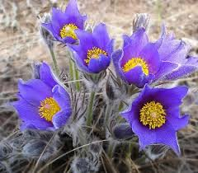
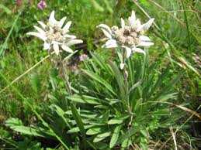
Червонокнижні рослини:
Едельвейс альпійський — символ Карпат, росте на висотах понад 1 800 м. Дуже рідкісна квітка, яку заборонено зривати.
Арніка гірська — яскраво-жовта лікарська рослина, яка зникає через надмірне збирання.
Білотка альпійська — інший різновид едельвейса, дуже тендітна, росте лише в недоторканих гірських районах.
Підсніжник білосніжний — один із перших вісників весни.
Лілія лісова — декоративна червонувато-оранжева квітка, потребує суворої охорони.
Сон-трава (пульсатила) — ранньовесняна квітка з фіолетовими пелюстками.

Slide 8
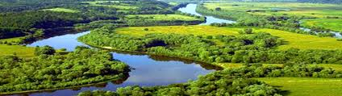
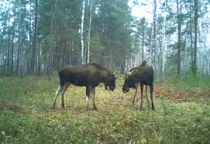
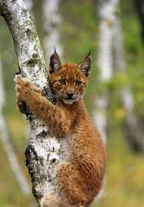
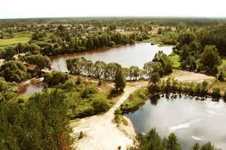
Поліський природний заповідник
це унікальна природоохоронна територія, розташована в північній частині Житомирської області, в межах українського Полісся. Його було створено у 1968 році з метою збереження типових поліських ландшафтів — боліт, лісів і луків. Площа заповідника — понад 20 тисяч гектарів.
Рослинний світ заповідника дуже різноманітний, оскільки тут поєднуються лісові, болотні та лугові екосистеми. Загалом у заповіднику зростає понад 800 видів вищих рослин, серед яких десятки — занесені до Червоної книги України.
Поліський природний заповідник — це приклад майже незайманої природи Полісся, якої дедалі менше в Україні. Тут збереглися старовікові ліси, дикі болота і рідкісні рослинні угруповання, які практично не зазнали впливу людини. Він також є важливим місцем для наукових досліджень змін клімату, водного режиму та біорізноманіття.

Slide 9
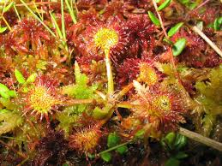
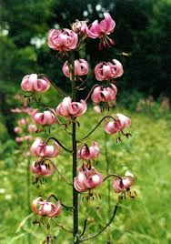
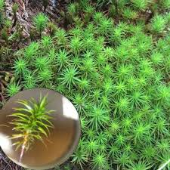
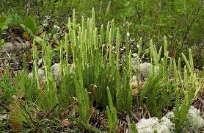
Червонокнижні рослини:
Росичка круглолиста — хижа комахоїдна рослина, росте на болотах. Її листки вкриті липкими краплинками, які "ловлять" дрібних комах.
Лілія лісова — яскрава червоно-помаранчева квітка, яка потребує суворої охорони.
Плаун булавовидний — давня рослина, схожа на мініатюрну ялинку, зростає у хвойних лісах.
Сфагнові мохи — утворюють торфові болота, важливі для клімату та водного балансу.

Slide 10

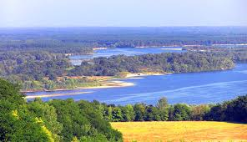
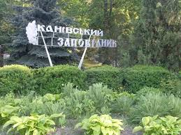
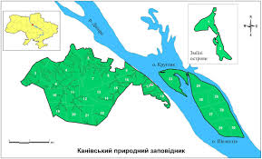
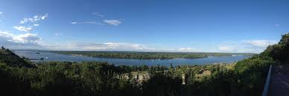
Канівський природний заповідник
Один із найстаріших заповідників України, заснований у 1923 році. Він розташований у Черкаській області, на правому березі Дніпра поблизу міста Канева. Заповідник охоплює понад 2 тисячі гектарів, включаючи ліси, балки, степові ділянки та заплави річок.
Незважаючи на порівняно невелику площу, рослинність тут дуже різноманітна — понад 900 видів судинних рослин, серед яких десятки занесені до Червоної книги України. Поєднання лісових, степових і водних угруповань створює виняткове флористичне багатство.
Канівський заповідник — це "зелений музей природи Середнього Подніпров’я", де збережено унікальне поєднання лісу, степу та річкових екосистем. Тут також розташована відома Канівська біостанція, де проводяться наукові дослідження. Заповідник важливий не лише для охорони рідкісних видів, а й для навчання студентів, біологів, екологів.

Slide 11
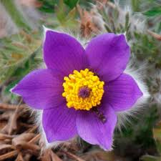
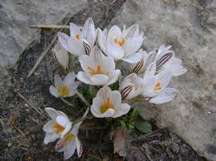
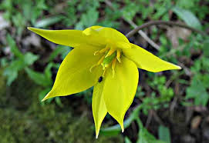
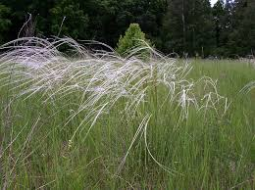
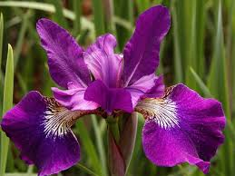
Червонокнижні рослини:
Сон великий (або сон-трава) — фіолетова весняна квітка з пухнастим стеблом, символ первісних степів.
Півники сибірські (іриси) — рідкісна декоративна рослина з фіолетово-синіми квітами, росте на вологих луках і в заплавах.
Ковила пірчаста — елегантна злакова рослина, характерна для степів, її сріблясті остюки колишуться на вітрі.
Шафран сітчастий — ранньовесняна рослина з фіолетовими квітками, дуже вразлива до витоптування.
Тюльпан дібровний — дикий тюльпан із жовтими або червоними пелюстками.

Slide 12
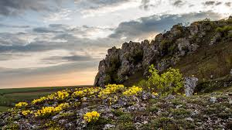
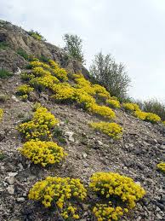



Медобори
Це природоохоронна територія, розташована в Тернопільській області на західному Поділлі. Його створено у 1990 році для збереження унікальних природних комплексів Гологоро-Кременецького кряжа (пагорбкуватих лісистих височин), зокрема мальовничих вапнякових скель, лісів і степових ділянок.
Флора Медоборів надзвичайно різноманітна: понад 1 000 видів судинних рослин, з яких більше 60 видів занесено до Червоної книги України. Особливістю заповідника є поєднання лісових, лучно-степових та скельно-осипових екосистем.
Медобори— це справжній ботанічний рай Поділля, де збереглися ендемічні та реліктові рослини, які не зустрічаються більше ніде. Заповідник є важливою природною лабораторією для досліджень змін клімату, видового збагачення та збереження рідкісних біотопів.

Slide 13








Червонокнижні рослини:
Цибуля подільська — ендемік (росте лише тут), невелика рослина з фіолетово-рожевими квітками.
Зіновать Блоцького — ще один ендемічний вид, характерний лише для Поділля.
Клокичка периста — рідкісний вид з папоротеподібним листям і мильними ягодами.
Астрагал шерстистоквітковий — має оригінальні пухнасті квіти, росте на сухих схилах.
Гніздівка звичайна — незвична рослина без хлорофілу, живе за рахунок грибів.
Любка дволиста — нічна запашна орхідея, росте в тінистих лісах.
Підсніжник складчастий — весняна квітка, рідкісна для України.
Шафран Гейфеля — має яскраво-фіолетові квіти, часто зростає в листяних лісах.

Slide 14



Червона книга України — це не просто перелік рідкісних рослин і тварин, а символ нашої відповідальності перед природою. Вона нагадує, що кожен вид — це унікальна частинка живого світу, яку легко втратити, але важко відновити. Завдяки цій книзі ми маємо змогу зберігати біорізноманіття, охороняти рідкісні види та вчитися жити в гармонії з природою.
Піклуйтесь про навколишнє середовище, бережіть кожну квітку й дерево, і головне — заохочуйте до цього інших. Лише спільними зусиллями ми зможемо зберегти красу та багатство української природи для майбутніх поколінь.

Slide 15
Дякую за увагу!

